Slide 1
用户情感可视化分析
组长：褚英皓
组员：刘好 刘文龙 杨发元
2022.7.1

Slide 2
Part 1
背景介绍
数据采集
Part 2
目录：
设计思路
Part 3
可视化分析
代码截图
CONTENTS
Part 4
数据处理 可视化分析
总结分析
Part 5
小组分工
Part 6

Slide 3

一.背景介绍
由于耳机的广泛使用，相信对于不同耳机的不同评价都是使用过后非常主观的评价，所以从评价中提取关键词做数据分析的结果十分重要。
从中可以分析出哪种最为舒适，建议用户去买，同样，也会建议用户避开哪种耳机，给出最为中肯的答案。

Slide 4
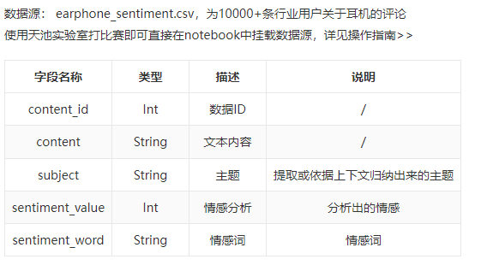
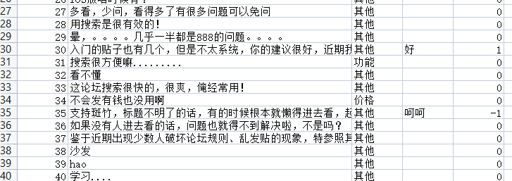
二.数据来源
我们数据来自：
阿里云天池大赛-用户情感可视化分析

Slide 5
三.设计思路
我们组想用图表可视化的方式，更加直观，清楚的了解到用户对于耳机使用的一些评价。
所以我们使用了条形图，热力图和饼状图对数据进行可视化分析。
更加清晰的表示部分在总体中所占的百分比；易于显示每组数据相对于总数的大小。
清楚地表明各种数量的多少；适合用于查看总体的情况、发现异常值、显示多个变量之间的差异，以及检测它们之间是否存在任何相关性。
数据处理与统计-Python-numpy-pandas
数据存储-Hadoop-mysql
数据可视化展示Python-matplotlib-seaborn

Slide 6
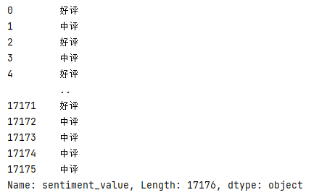
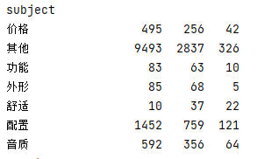
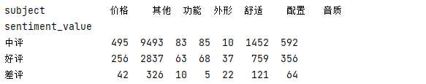
四.数据处理
使用Python-pandas库对清洗后的数据进行处理统计 通过对用户行为数据进行分析

Slide 7
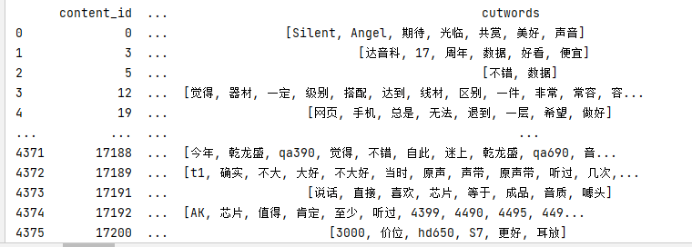
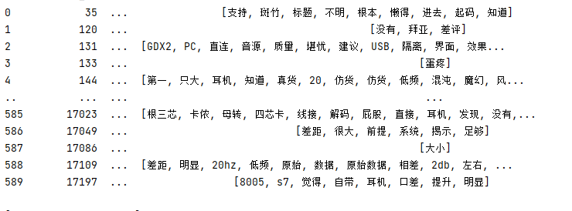
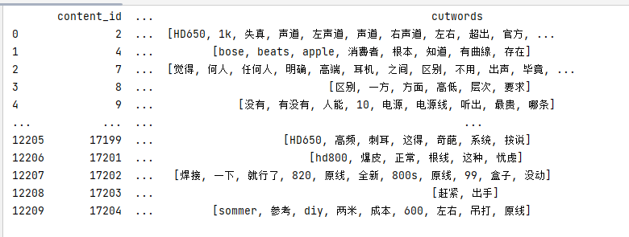
四.数据处理
好评
差评
中评

Slide 8
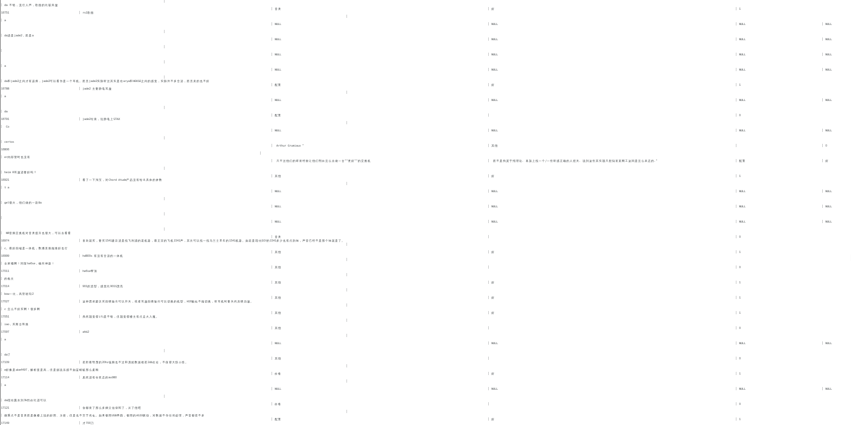
四.数据处理
我们使用MySQL对已有数据进行了数据化存储，用表的方式将原有的CSV文件变得更直观。

Slide 9
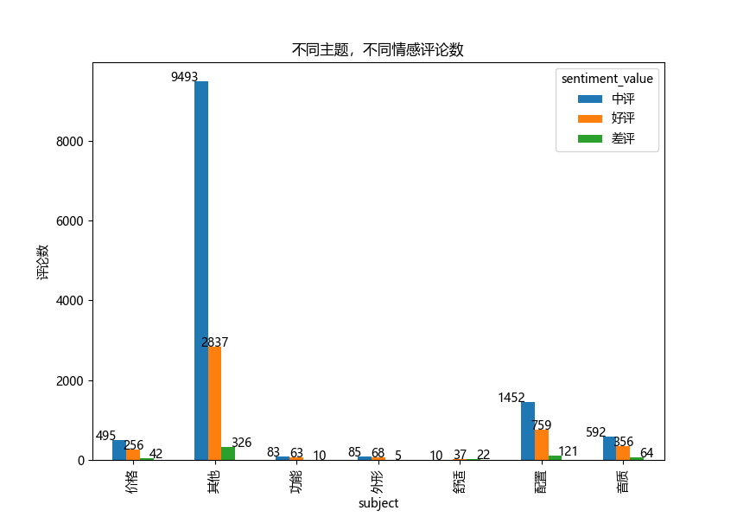
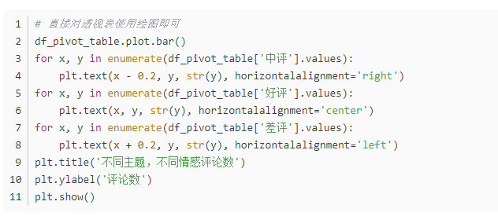
五.可视化分析
此条形图从不同主题，不同情感评论数中反映了用户对不同词条评论的数量多少。

Slide 10
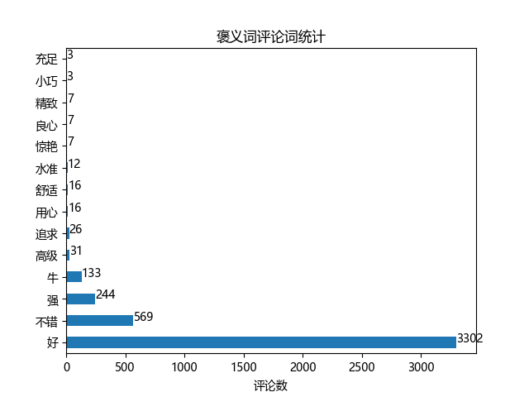
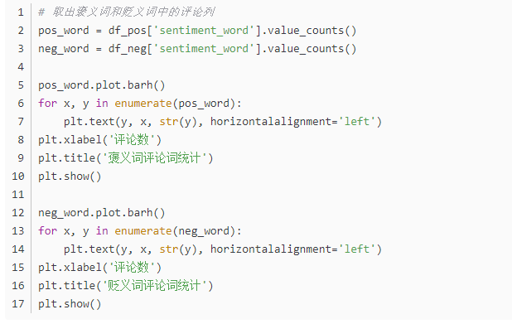
五.可视化分析
从图表中可以看出来在褒义词评论词统计中“好”“不错”“强”“牛”最为普遍。

Slide 11
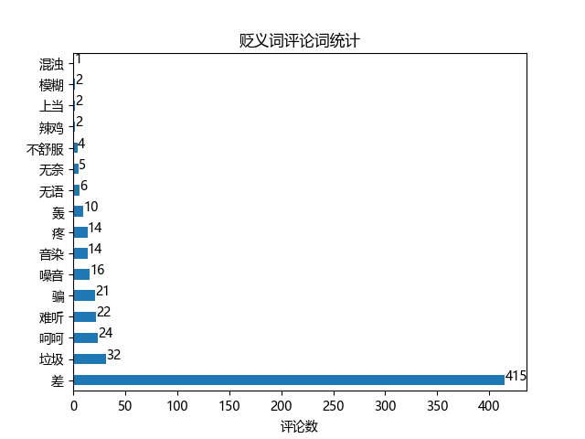
五.可视化分析
从图表中可以看出来在贬义词评论词统计中“差”“垃圾”“呵呵”“难听”最为普遍。

Slide 12
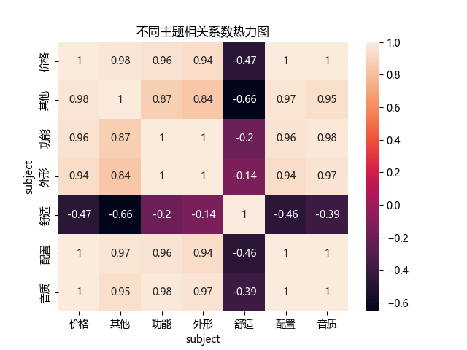
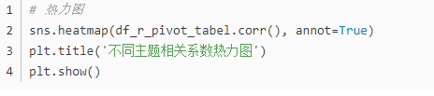
五.可视化分析
热力图主要是来看耳机不同的方面的相关系数，从而更加直观的显示出外在以及使用效果的一些评价。

Slide 13
六.总结分析
通过《大数据处理分析》这门课我们了解到了用hadoop去处理海量数据，同时在配置hadoop集群环境以及测试中有了更深的了解。并且每个人都配置完了集群环境。

Slide 14
在调试的过程中，我们安装好了MySQL和hive环境，但是在利用MySQL制作表格的过程中，结果是出现乱码，所以导致表格的输出没有成功。
但通过多次尝试和调试，我们组成功的用MySQL进行了数据的存储。
由于时间和操作不熟练的问题，我们组最终选用hadoop+python来完成项目数据的可视化分析。
在结课之后，我们还会继续学习MySQL，hive，争取早日掌握其使用方法进行大量的数据分析。

Slide 15
七.小组分工
褚英皓：答辩制作 PPT
刘好: 制作 PPT 调试代码 答辩
刘文龙：调试代码 撰写报告 答辩
杨发元：撰写报告 答辩

Slide 16
谢谢大家！

